Slide 1
Konsensus
Konsensus – zawiera najczęściej pojawiające się nukleotydy lub aminokwasy w danej pozycji
GCGGTGATAATGGTTGCATG
TTGGGTATAATTGACTCGTG
ATGCATACACTATAGGTGTG
TGCAGTAAGATACAAGCATG
ATGGTTATAGTATGCCCATG
TATAAT GCATG

Slide 2
Wyrażania regularne
Wyrażenia regularne – reprezentują logiczne kombinacje znaków
GCGGTGATAATGGTTGGATG
TTGGGTATATTTG-CTCGTG
ATGCATACACTAT-GGTGTG
TGCAGTAAGATAC--GCATG
ATGGTTATAGTATGCCAATG
[TG]A[TAC][AG]NTN(4-6)[AG]TG

Slide 3
Wyrażania regularne - PROSITE
Miejsce wiązania ATP
SGCGKS-TLL
SGSGKS-TFL
SGSGKSQSRL
AGVGKT-VNM
AGVGKT-VFI
[SA]-G-[CSV]-G-K-[ST]-X(0,1)-[TSV]-X-[LMI]

Slide 4
Bloki
Bloki – konserwowane wzory nie posiadające przerw (3-60 reszt aminokwasowych); opisane przez ważone macierze (weight matrices) lub position-specific scoring matrices (PSSM), odzwierciedlają zmienność w konsensusie.
Ważona macierz log-odds scorów dla promotora TATAAT Escherichia coli
A
C
G
T
T
A
T
A
A
T
T
A
G
A
A
C
G
A
T
A
A
T
T
A
A
T
A
T
T
A
T
A
A
T
T
C
T
A
A
T
T
A
T
A
A
T
C
A
A
A
T
C
T
A
T
G
A
T
T
T
T
A
A
T
T
A
T
A
A
T
1
-3.80
-1.49
-1.34
1.69
F(T1) = 0.81
F(T) = 0.25
2
1.92
-3.81
-4.81
-3.22
3
-0.06
-0.81
-0.66
0.81
odds score = 0.81/0.25 = 3.24
4
1.24
-1.00
-0.72
-0.89
log odds score = log₂(3.24) = 1,69
5
1.02
-0.35
-1.00
-0.56
6
-4.81
-3.22
-4.81
1.95
log odds score = log₂(odds score)
odds score = F(N_{i})/ F(N_{t})
F(N_{i}) - częstość nukleotydu w pozycji i-tej
F(N_{t}) - ogólna częstość nukleotydu w tle lub w genomie

Slide 5
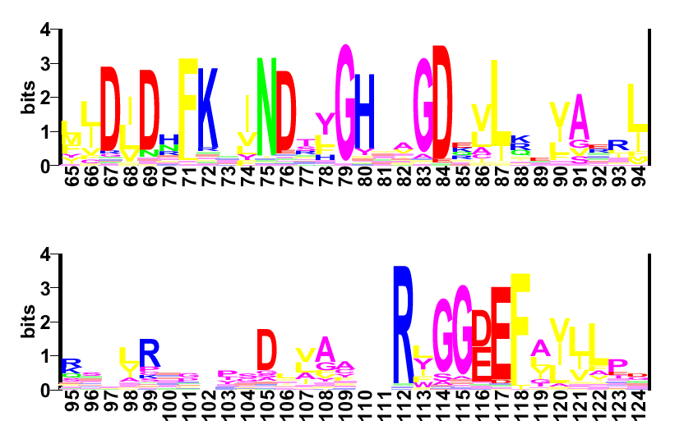
Logo sekwencji
Graficzne przedstawienie preferencji nukleotydów lub aminokwasów wdanej pozycji w sekwencji przy pomocy wielkości symboli
domena GGDEF

Slide 6
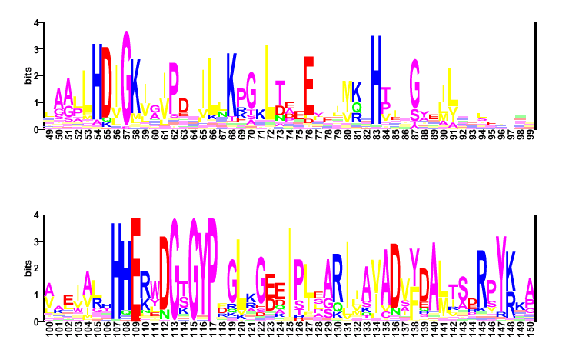
domena HD-GYP

Slide 7
Profile
Profile - konserwowane wzory uwzględniające przerwy; opisane przez macierze score-ów (profile) i profile HMM. Zawierają score-y dla substytucji nukleotydowych lub aminokwasowych i przerw w każdej kolumnie konserwowanego regionu;

Slide 8
Profil białek hsp70
ALIMAAGITLSTTCVCVFGGGAIL
ATIMIKIITLSTTCVCVT-ARAIQ
IMSINKIID-GTICVCVT-AAILV
--IIMLGITFSTTCVCIA----LG
GG-MMGIIT-STTCVCIA---AIG
-GALAAITBLSTVAVCVFIIAIMI
-LIG-AATTLSCTCICVIIRAVMI
AVLA--AITLSTTCVCVIA-IAI-
G---NIGITLSCTCVVVLA-IVG-
G---AAGVTLSTTCVVVFGGGVG-
Wartości log odds (=liczba danego aminokwasu w danym miejscu w alignment-cie/liczba aminokwasu w tle)
Log odds > 0: aminokwas często reprezentowany w konsensusie
Log odds < 0: aminokwas rzadki w konsensusie
Wartości są korygowane przez wartości z macierzy PAM i pseudocounts (dodające zmienność i zróżnicowanie)
Cons A B C D E F G H I ... R S T V W Y Z Gap Len
I 8 3 -2 5 4 5 5 -4 24 -7 2 22 21 -18 -6 4 100 100
T 13 19 -5 24 18 -18 19 7 1 -1 9 29 3 -28 -14 15 100 100
L 5 5 -5 3 4 13 4 2 8 -10 0 10 10 -1 5 2 22 22
S 17 14 17 13 10 -12 29 -5 -5 -2 34 19 1 -8 -15 4 100 100
T 15 3 22 0 -1 -5 12 -2 7 -7 16 29 9 -22 6 -4 100 100
T 8 -1 12 -2 0 5 6 -4 19 -8 7 22 19 -15 4 -3 100 100
C 17 0 24 -1 -3 11 8 -1 7 -14 8 5 9 -5 14 -7 100 100
V 11 0 18 -1 -2 2 14 -10 26 -7 21 10 31 -19 -5 -5 100 100
C 10 -8 15 -11 -11 6 8 -7 11 -4 11 5 15 -22 14 -11 100 100
V 7 7 -3 8 8 -3 11 1 20 -5 0 5 26 -24 -6 8 100 100

Slide 9
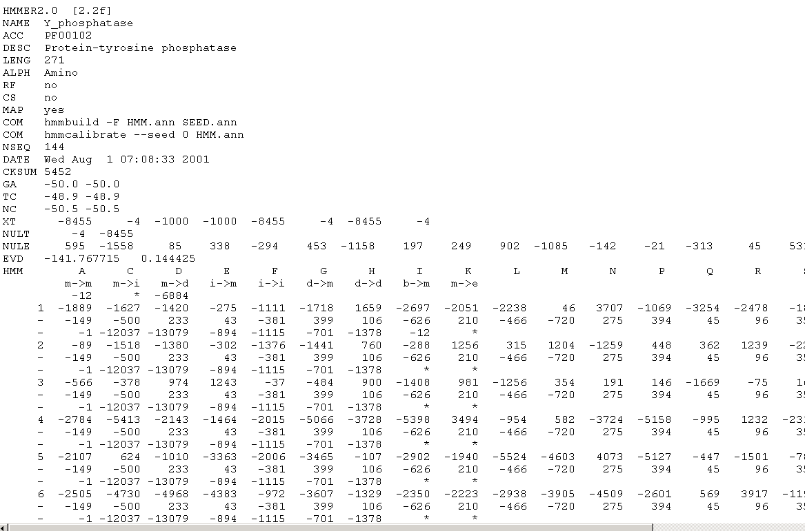
Profil HMM – baza Pfam

Slide 10
Rozpoznawanie motywów - ważone macierze
.
.
A
A
T
C
G
T
A
T
A
A
T
G
.
.
.
.
A
A
T
C
G
T
A
T
A
A
T
G
.
.
A
C
G
T
1
-3.80
-1.49
-1.34
1.67
2
1.92
-3.81
-4.81
-3.22
A
C
G
T
3
-0.06
-0.81
-0.66
0.81
1
-3.80
-1.49
-1.34
1.67
4
1.24
-1.00
-0.72
-0.89
2
1.92
-3.81
-4.81
-3.22
5
1.02
-0.35
-1.00
-0.56
3
-0.06
-0.81
-0.66
0.81
6
-4.81
-3.22
-4.81
1.95
4
1.24
-1.00
-0.72
-0.89
5
1.02
-0.35
-1.00
-0.56
6
-4.81
-3.22
-4.81
1.95
SUMA log odds score =
SUMA log odds score =
-1.49
-4.81
+0.81
+1.24
-0.56
-4.81
= -9.62
1.67+1.92+0.81+1.24+1.02+1.95 = 8.61

Slide 11
Rozpoznawanie motywów - profile
.
.
A
Q
A
S
C
V
K
I
V
A
L
G
I
T
L
S
T
T
C
V
C
V
G
N
L
L
.
.
Cons A B C D E F G H I K L M N P Q R S T V W Y Z Gap Len
I 8 3 -2 5 4 5 5 -4 24 0 15 13 1 1 1 -7 2 22 21 -18 -6 4 100 100
T 13 19 -5 24 18 -18 19 7 1 7 –7 –4 14 11 10 -1 9 29 3 -28 -14 15 100 100
L 5 5 -5 3 4 13 4 2 8 –4 14 12 8 –5 0 -10 0 10 10 -1 5 2 22 22
S 17 14 17 13 10 -12 29 -5 -5 6 –14 –9 12 10 0 -2 34 19 1 -8 -15 4 100 100
T 15 3 22 0 -1 -5 12 -2 7 -3 –8 –6 5 7 -8 -7 16 29 9 -22 6 -4 100 100
T 8 -1 12 -2 0 5 6 -4 19 -4 8 5 –1 2 -8 -8 7 22 19 -15 4 -3 100 100
C 17 0 24 -1 -3 11 8 -1 7 –10 1 –2 1 –3 -8 -14 8 5 9 -5 14 -7 100 100
V 11 0 18 -1 -2 2 14 -10 26 –4 9 7 –3 7 -7 -7 21 10 31 -19 -5 -5 100 100
C 10 -8 15 -11 -11 6 8 -7 11 -10 4 3 –7 0 -11 -4 11 5 15 -22 14 -11 100 100
V 7 7 -3 8 8 -3 11 1 20 -1 14 10 4 2 8 -5 0 5 26 -24 -6 8 100 100
Σscores
Cons A B C D E F G H I K L M N P Q R S T V W Y Z Gap Len
I 8 3 -2 5 4 5 5 -4 24 0 15 13 1 1 1 -7 2 22 21 -18 -6 4 100 100
T 13 19 -5 24 18 -18 19 7 1 7 –7 –4 14 11 10 -1 9 29 3 -28 -14 15 100 100
L 5 5 -5 3 4 13 4 2 8 –4 14 12 8 –5 0 -10 0 10 10 -1 5 2 22 22
S 17 14 17 13 10 -12 29 -5 -5 6 –14 –9 12 10 0 -2 34 19 1 -8 -15 4 100 100
T 15 3 22 0 -1 -5 12 -2 7 -3 –8 –6 5 7 -8 -7 16 29 9 -22 6 -4 100 100
T 8 -1 12 -2 0 5 6 -4 19 -4 8 5 –1 2 -8 -8 7 22 19 -15 4 -3 100 100
C 17 0 24 -1 -3 11 8 -1 7 –10 1 –2 1 –3 -8 -14 8 5 9 -5 14 -7 100 100
V 11 0 18 -1 -2 2 14 -10 26 –4 9 7 –3 7 -7 -7 21 10 31 -19 -5 -5 100 100
C 10 -8 15 -11 -11 6 8 -7 11 -10 4 3 –7 0 -11 -4 11 5 15 -22 14 -11 100 100
V 7 7 -3 8 8 -3 11 1 20 -1 14 10 4 2 8 -5 0 5 26 -24 -6 8 100 100
Σscores
Cons A B C D E F G H I K L M N P Q R S T V W Y Z Gap Len
I 8 3 -2 5 4 5 5 -4 24 0 15 13 1 1 1 -7 2 22 21 -18 -6 4 100 100
T 13 19 -5 24 18 -18 19 7 1 7 –7 –4 14 11 10 -1 9 29 3 -28 -14 15 100 100
L 5 5 -5 3 4 13 4 2 8 –4 14 12 8 –5 0 -10 0 10 10 -1 5 2 22 22
S 17 14 17 13 10 -12 29 -5 -5 6 –14 –9 12 10 0 -2 34 19 1 -8 -15 4 100 100
T 15 3 22 0 -1 -5 12 -2 7 -3 –8 –6 5 7 -8 -7 16 29 9 -22 6 -4 100 100
T 8 -1 12 -2 0 5 6 -4 19 -4 8 5 –1 2 -8 -8 7 22 19 -15 4 -3 100 100
C 17 0 24 -1 -3 11 8 -1 7 –10 1 –2 1 –3 -8 -14 8 5 9 -5 14 -7 100 100
V 11 0 18 -1 -2 2 14 -10 26 –4 9 7 –3 7 -7 -7 21 10 31 -19 -5 -5 100 100
C 10 -8 15 -11 -11 6 8 -7 11 -10 4 3 –7 0 -11 -4 11 5 15 -22 14 -11 100 100
V 7 7 -3 8 8 -3 11 1 20 -1 14 10 4 2 8 -5 0 5 26 -24 -6 8 100 100
Σscores

Slide 12
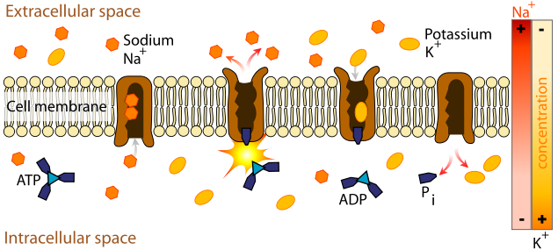
ATPazy – pompy błonowe

Slide 13
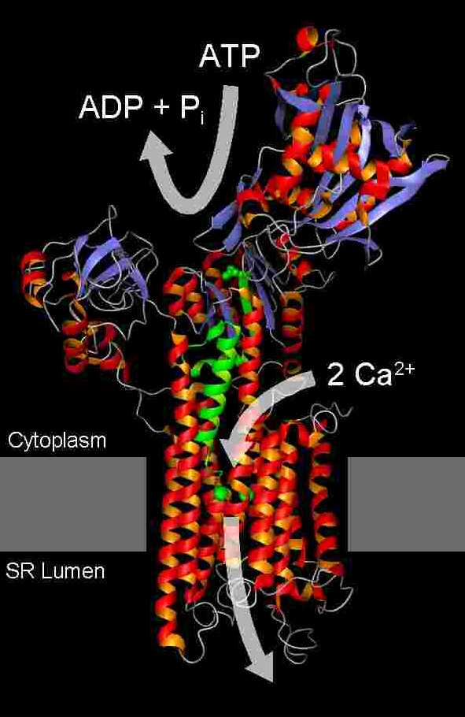

Slide 14
Haloacid Dehalogenase-like Hydrolases
The haloacid dehalogenase (HAD) superfamily includes carbon and phosphorus hydrolases such as 2-haloalkonoate dehalogenase, epoxide hydrolase, phosphoserine phosphatase, phosphomannomutase, phosphoglycolate phosphatase, P-type ATPase, among others. These proteins catalyze nucleophilic substitution reactions at phosphorus or carbon centers, using a conserved Asp carboxylate in covalent catalysis. All members possess a conserve alpha/beta core domain, and many also possess a small cap domain, with varying folds and functions.

